Slide 1

Introdução

Slide 2
Importar JS no HTML
Importar o script dentro da tag <head> garante que o script seja carregado antes que o conteúdo do <body> seja processado, o que pode ser útil se o script precisa manipular ou interagir com elementos no corpo do documento assim que ele for carregado.
Colocar o script no final do corpo do documento permite que todo o conteúdo HTML seja carregado antes do script, o que pode resultar em um tempo de carregamento percebido mais rápido para o usuário, especialmente em páginas mais complexas.
Para scripts críticos ao funcionamento inicial da página, como scripts que manipulam o DOM ou inicializam funcionalidades importantes, é geralmente recomendado colocá-los no <head> para garantir que estejam disponíveis desde o início.
Para scripts menos críticos, que não afetam diretamente a renderização inicial ou que podem ser carregados assincronamente, colocá-los no final do <body> pode ser uma opção melhor para otimizar o tempo de carregamento percebido pelo usuário.

Slide 3
Aula 7 HTML
<script src="caminho/do/seu/script.js"></script>
//Alertas em JS
let confirma = confirm("Palmeiras tem Munida?");
let numero = prompt('Digite sua idade');
alert('Palmeiras tem mundial: ' + (confirma ? 'Sim' : 'Não') + ‘\n Sua idade é: ' + numero);

Slide 4
Aula 7 JS
<script src="caminho/do/seu/script.js"></script>
<!DOCTYPE html>
<html lang="en">
<head>
<meta charset="UTF-8">
<meta name="viewport" content="width=device-width, initial-scale=1.0">
<title>Aula 7</title>
</head>
<body>
<script src="script.js"></script>
</body>
</html>

Slide 5
Exercício Aula 7
Crie um alerta para receber o numerador e um denominador e retornar a divisão

Slide 6
innerHTML

Slide 7
innerHTML
No JavaScript, innerHTML é uma propriedade utilizada para obter ou definir o conteúdo HTML de um elemento. Ela permite acessar ou modificar todo o conteúdo de um elemento HTML, incluindo quaisquer tags HTML que estejam dentro desse elemento.
Essa propriedade geralmente é escrita no DOM (Document Object Model), através do JavaScript.
O innerHTML pode ser usado para receber o conteúdo de um elemento HTML ou para definir um novo conteúdo para ele.
https://www.devmedia.com.br/dom-element-innerhtml-como-alterar-um-conteudo-de-uma-tag-html/43500

Slide 8
Aula 8 HTML
DOM
/*
Obtém ou define o conteúdo de texto de um elemento,
ignorando tags HTML e retornando o texto visível conforme renderizado no navegador.*/
document.getElementById('myElement').innerText = 'Novo texto';
/*
textContent inclui o texto oculto (por exemplo, texto dentro de um elemento com display: none).
*/
document.getElementById('myElement').textContent = 'Novo texto';
/*
Obtém ou define o HTML completo do elemento, incluindo o próprio elemento.
*/
document.getElementById('myElement').outerHTML =
'<div id="myElement"><p>Novo conteúdo</p></div>';
/*
Além de simplesmente definir innerHTML, você pode manipular o DOM
diretamente usando métodos como createElement, appendChild, removeChild,
*/
let newElement = document.createElement('p');
newElement.textContent = 'Novo conteúdo';
document.getElementById('myElement').appendChild(newElement);
// Obter valores dos inputs
let primeiro = document.getElementById("nome").value.trim();

Slide 9
Exercício Aula 8
Utilize bootstrap
Crie um botão para adicionar conteúdo no Html
Crie um botão para remover o conteúdo do htm
Crie Tags Html com js DOM

Slide 10
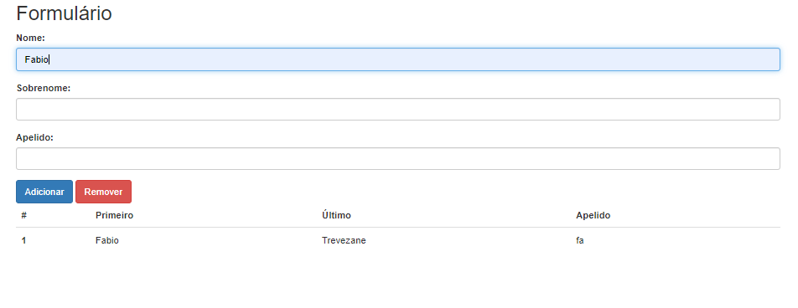
Tabela + Formulário - Desafio

